Slide 1

计算机网络技术基础

Slide 2

第2章
02
数据通信 基础

Slide 3

计算机网络是计算机技术与通信技术相结合的产物，因此，数据通信技术是计算机网络的基础。要研究计算机网络，首先要研究数据通信技术。数据通信就是指通过数据通信系统将数据以某种信号方式从一处传送到另一处。
本章主要讲解与数据通信有关的基础知识，包括数据通信的基本概念、数据通信方式、数据传输技术、数据同步方式、信道复用技术、数据交换技术和差错控制技术等内容。
章节导读

Slide 4
学
习
目
标
掌握电路交换、报文交换和分组交换3种数据交换技术。
理解数据通信系统中的基本概念。
掌握数据通信系统模型的基本组成。
掌握奇偶校验码和循环冗余码两种差错控制技术。
掌握并行传输与串行传输，单工、半双工和全双工的数据通信方式。
熟悉信道复用技术。
掌握数据传输技术、数据传输同步方式和数据编码技术。

Slide 5
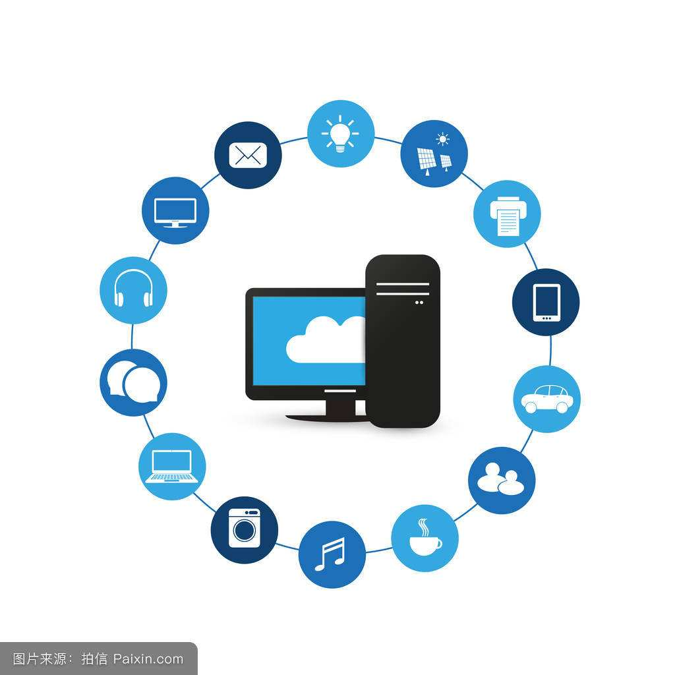
2.1 数据通信系统
在当今信息社会中，通信是人们获取、传递和交换信息的重要手段。随着大规模集成电路技术、激光技术、空间技术等新型技术的不断发展以及计算机技术的广泛应用，现代通信中出现了如数字通信、卫星通信、光纤通信等具有代表性的新领域。而在这些新领域中，数字通信尤为重要，它是现代通信系统的基础。本节我们将简单介绍数字通信的基本概念和系统模型。

Slide 6
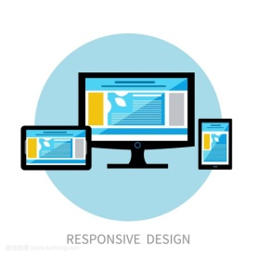


2.1 数据通信系统
2.1.1 数据通信的基本概念
1
信息
信息是对客观事物的运动状态和存在形式的反映，可以是客观事物的形态、大小、结构、性能等描述，也可以是客观事物与外部之间的联系。信息的载体可以是数字、文字、语音、图形和图像等。计算机及其外围设备产生和交换的信息都是由二进制代码表示的字母、数字或控制符号的组合。

Slide 7

2.1 数据通信系统
2
数据
数据是传递信息的实体，是信息的一种表现形式。在计算机网络中，数据分为模拟数据和数字数据两种。其中，用于描述连续变化量的数据称为模拟数据，如声音、温度等；用于描述不连续变化量的数据称为数字数据，如文本信息、整数等。
很多时候，数据和信息的概念并不加以区分，可认为是同一个概念。
提 示

Slide 8
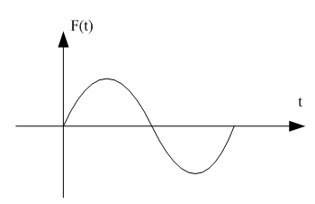
2.1 数据通信系统
3
信号
信号是携带信息的介质，是数据的一种电磁编码。信号一般以时间为自变量，以表示信息（或数据）的某个参量（振幅、频率或相位）为因变量。信号按其因变量的取值是否连续可分为模拟信号和数字信号。
模拟信号是指信号的因变量完全随连续消息的变化而变化的信号，其因变量一定是连续的，如图2-1（a）所示。例如，电视图像信号、语音信号、温度压力传感器的输出信号以及许多遥感遥测信号等都是模拟信号。
（a）模拟信号
图2-1 模拟信号和数字信号

Slide 9
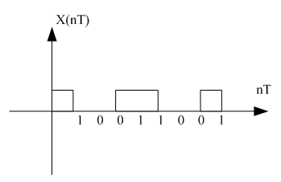
2.1 数据通信系统
数字信号是指表示消息的因变量是离散的，其自变量时间的取值也是离散的信号，如图2-1（b）所示。数字信号的因变量的状态是有限的，例如计算机数据信号、数字电话信号和数字电视信号等都是数字信号。
（b）数字信号
图2-1 模拟信号和数字信号
虽然模拟信号与数字信号有着明显的差别，但它们在一定条件下也是可以相互转化的。模拟信号可以通过采样、量化、编码等步骤变成数字信号，而数字信号也可以通过解码、平滑等步骤变换为模拟信号。
信息、数据和信号三者的关系是：信息一般用数据来表示，而数据通常需要转变为信号进行传输。

Slide 10
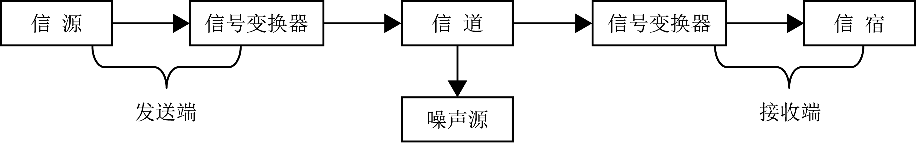
2.1 数据通信系统
2.1.2 数据通信系统模型
1
数据通信系统的组成
信息的传递是通过数据通信系统来实现的，一个完整的数据通信系统一般由信源、信号变换器、通信信道、信宿等构成，如图2-2所示。
图2-2 数据通信系统模型

Slide 11
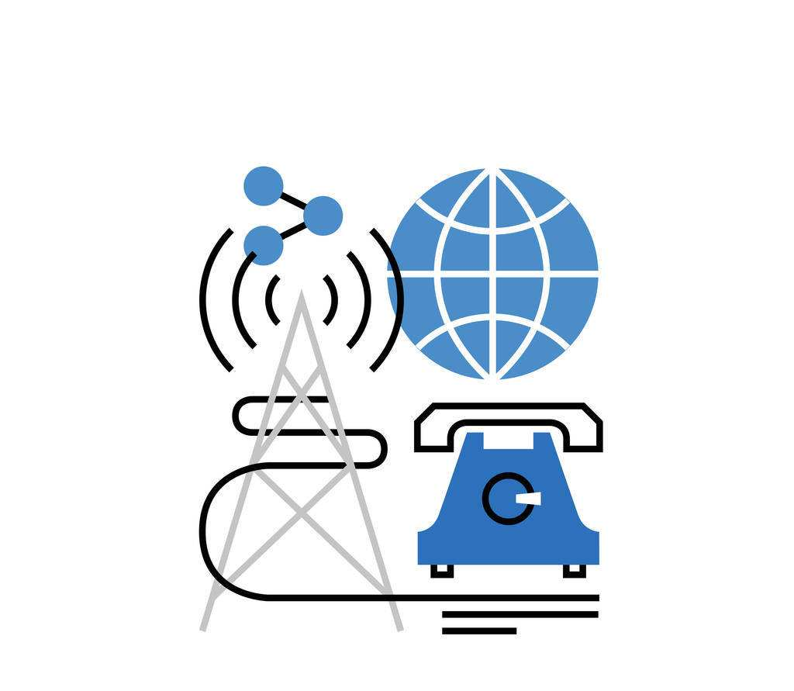
2.1 数据通信系统
1）信源和信宿
信源就是信息的产生和发送端，是发出待传送信息的人或设备。信宿就是信息的接收端，是接收所传送信息的人或设备。大部分信源和信宿设备都是计算机或其他数据终端设备（Data Terminal Equipment，DTE）。
2）通信信道
通信信道是传送信号的一条通路，由传输线路和传输设备组成。同一个传输介质上可以同时存在多条信号通路，即一条传输线路上可以有多个通信信道。信道类型是由所传输的信号决定的，用来传输模拟信号的信道称为模拟信道，用来传输数字信号的信道称为数字信道。

Slide 12
2.1 数据通信系统
3）信号变换器
信号变换器的作用是将信源发出的数据变换成适合在信道上传输的信号，或将信道上传来的信号变换成可供信宿接收的数据。发送端的信号变换器可以是编码器或调制器，接收端的信号变换器相对应的就是译码器或解调器。
4）噪声
信号在传输过程中受到的干扰称为噪声。噪声可能来自外部，也可能由信号传输过程本身产生。噪声虽然不算严格意义上的通信系统组成部分，但噪声过大将影响被传送的信号的真实性或正确性。

Slide 13

2.1 数据通信系统
2
数据通信系统的主要技术指标
描述数据通信系统数据传输速率的大小和传输质量的好坏，往往需要运用信道带宽、比特率、波特率、信道容量和误码率等技术指标。
1）信道带宽
信道带宽是指信道中传输的信号在不失真的情况下所占用的频率范围，即传输信号的最高频率与最低频率之差。例如，若某通信线路可以不失真地传送2 MHz～10 MHz的信号，则该通信线路的信道带宽为8 MHz。

Slide 14

2.1 数据通信系统
2）波特率
波特率又称作波形速率或调制速率。它是指数据传输过程中，在线路上每秒钟传送的波形个数。其单位是波特，记作baud。
设一个波形的持续周期为T，则波特率B可按下式计算：
B=1/T（baud）
3）比特率
比特率又称数据传输速率，是指数字信号的传输速率，用每秒钟所传输的二进制代码的有效位数表示，单位为比特/秒（记作b/s或bps）。比特率S可按下式计算：
S=Blog₂N（bps）
式中B是波特率，N是一个波形代表的有效状态数。

Slide 15

2.1 数据通信系统
需要注意的是，波特率和比特率的概念是不同的，因此500 baud和500 bps的含义不同。只有当一个波形代表的有效状态数为2时，二者在数值上才相等。
提 示
4）信道容量
信道容量一般是指物理信道能够传输信息的最大能力，它的大小由信道的带宽、可使用的时间、传输速率以及信道质量（即信号功率与干扰功率之比）等因素决定。

Slide 16
2.1 数据通信系统
5）误码率
误码率，也称出错率，是衡量数据通信系统在正常工作情况下传输可靠性的重要指标。误码率等于传输出错的码元数占传输总码元数的比例。在计算机网络中一般要求数字信号误码率低于10⁻⁶。
6）信道的传播延迟
信号在信道中的传输，从信源到信宿需要一定的时间，这个时间叫做传播延迟（也叫时延）。传播延迟与信源和信宿间的距离有关，也与具体的通信信道中的信号传播速度有关。

Slide 17
2.1 数据通信系统
7）信噪比
在信道中，信号功率与噪声功率的比值称为信噪比（Signal-to-Noise Ratio）。如果用S表示信号功率，用N表示噪声功率，则信噪比应被表示为S/N。
在实际传输中，更多地使用10 lg₁₀（S/N）来表示信噪比，单位是分贝（dB）。对于S/N等于10的信道，则称其信噪比为10 dB；同样的道理，如果信道的S/N等于100，则称其信噪比为20 dB；以此类推。一般来说，信噪比越大，说明混在信号里的噪声越小，因此信噪比应该越高越好。

Slide 18

2.2 数据通信方式
设计一个通信系统时，首先要确定的是采用串行通信方式，还是采用并行通信方式。采用串行通信方式只需要在收发双方之间建立一条通信信道；采用并行通信方式时，收发双方之间必须建立多条并行的通信信道。信号在通信信道上的传输是有方向的，根据数据在某一时间信息传输的方向和特点，数据通信方式可分为单工通信、半双工通信和全双工通信。

Slide 19

2.2 数据通信方式
2.2.1 并行传输与串行传输
数据的传输方式有并行传输和串行传输两种。
并行传输
串行传输

Slide 20
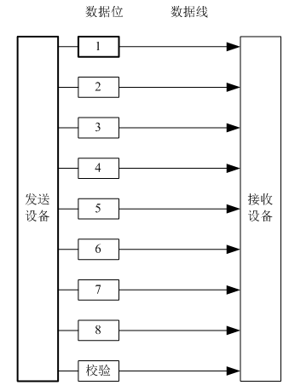
2.2 数据通信方式
1
并行传输
在计算机中，通常使用8个字节来表示一个字符。在进行近距离传输时，为获得较高的传输速率，使每个代码的传输延时尽量少，常采用并行传输方式，即数据的每一位二进制数据位各占一条信号线，通过几个并行的信道同时传输，如图2-3（a）所示。例如，计算机内的数据总线就是采用并行传输，根据信道数量不同可分为8位、16位、32位和64位等。
（a）
图2-3 并行传输与串行传输

Slide 21
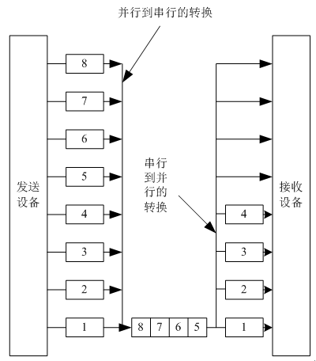
2.2 数据通信方式
2
串行传输
串行传输指的是代码的若干位按顺序一位一位地传送数据，从发送端到接收端只要一条传输信道即可，如图2-3（b）所示。代码采取串行传输时的传输速度与并行传输相比要低得多。
并行传输的速率高，但传输线路和设备都需要增加若干倍，一般用于短距离并要求快速传输的地方。串行传输可以节省线路和设备，利于远程传输，所以广泛用于远程数据传输中，通信网和计算机网络中数据传输都是以串行方式进行的。
（b）
图2-3 并行传输与串行传输

Slide 22
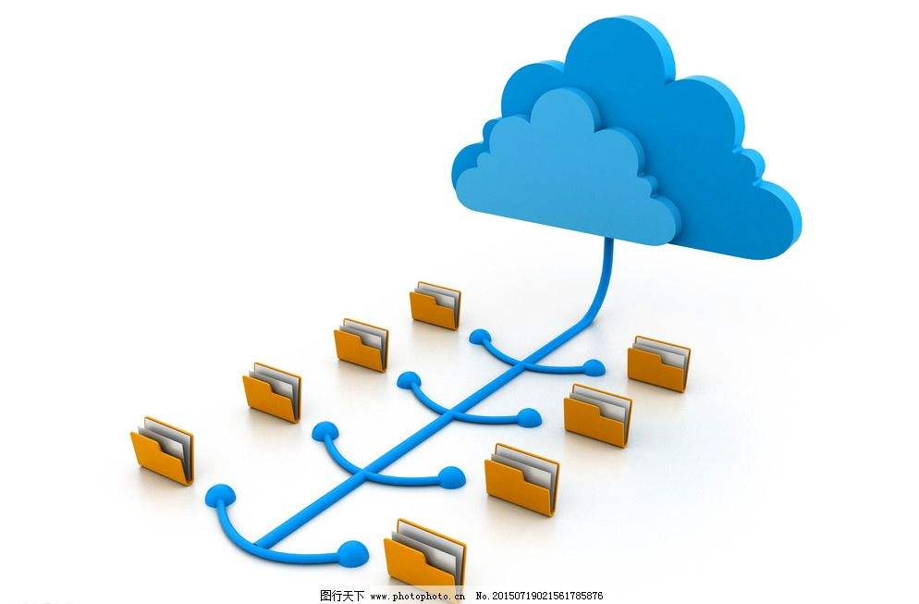
2.2 数据通信方式
2.2.2 单工、半双工和全双工通信
单工通信
半双工通信
双全工通信
数据通信
根据信号在信道上的传输方向，数据通信分为单工通信、半双工通信和全双工通信。

Slide 23

2.2 数据通信方式
1
单工通信
单工通信又称为单向通信。在单工通信中，数据信号固定地从发送端传送到接收端，即信息流仅沿一个方向流动，如图2-4所示。如无线电广播采用的就是单工通信。
图2-4 单工通信

Slide 24
2.2 数据通信方式
2
半双工通信
半双工通信又称为双向交替通信。在半双工通信中，数据信号可双向传送，但不能在两个方向上同时进行。通信双方都具有发送器和接收器，但在同一时刻信道只能容纳一个方向的信息传输，如图2-5所示。例如，无线电对讲机采用的就是半双工通信，当甲方讲话时，乙方无法讲话；等甲方讲完后，乙方才能开始讲话。
图2-5 半双工通信

Slide 25
2.2 数据通信方式
3
全双工通信
全双工通信又称为双向同时通信。在全双工通信中，同一时刻双方能在两个方向上传输数据信息，它相当于把两个相反方向的单工通信方式组合起来，如图2-6所示。例如，打电话时，双方可以同时讲话。全双工通信效率高，但结构复杂，成本较高。
图2-6 全双工通信

Slide 26
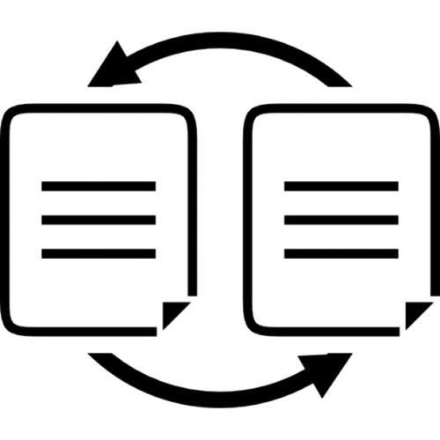
2.3 数据传输技术
2.3.1 数据传输同步方式
当发送端将数据发送出去后，为保证数据传输的正确性，收发双方要同步处理数据。所谓同步，就是指接收端按照发送端所发送的每个码元的重复频率以及起止时间来接收数据，也就是通信双方在发、收时间上必须保持一致；否则，数据传输就会发生丢包或重复读取等错误。
根据通信双方协调方式不同，同步方式有两种：异步传输和同步传输。

Slide 27
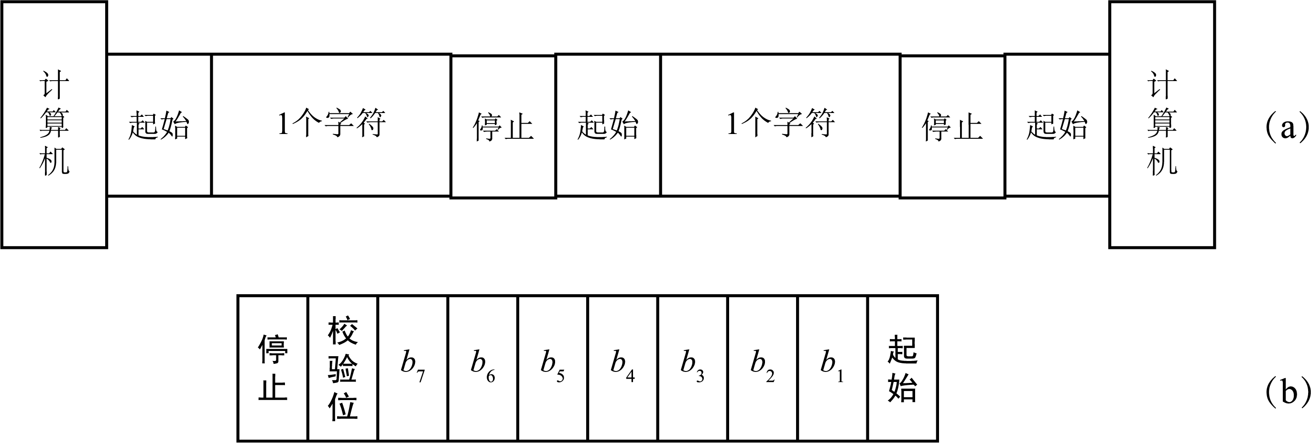
2.3 数据传输技术
1
异步传输
异步传输又称为起止式传输。发送端可以在任何时刻向接收端发送数据，且将每个字符（5～8位）作为一个独立的整体进行发送，字符间的间隔时间可以任意变化。为了便于接收端识别这些字符，发送端需要在每个字符的前后分别加上一位或多位信息作为它的起始位和停止位，如图2-7（a）所示。
（a）
图2-7 异步传输方式

Slide 28
2.3 数据传输技术
如图2-7（b）所示，如果传送的字符由7位二进制位组成，那么在其前后各附加起始位和停止位，甚至还有校验位，其字符长度将达10位。很显然，由于辅助位多，这种同步方式传输效率较低，适用于低速通信。
（b）
图2-7 异步传输方式

Slide 29
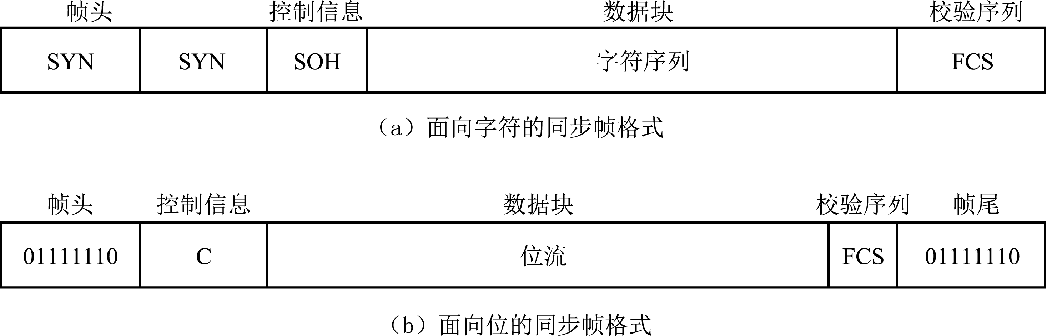
2.3 数据传输技术
2
同步传输
同步传输要求数据的发送端和接收端始终保持时钟同步。同步传输具体又分为面向字符的同步和面向位的同步，如图2-8所示。
（a）面向字符的同步帧格式
（b）面向位的同步帧格式
图2-8 同步传输方式

Slide 30

2.3 数据传输技术
面向字符的同步
发送端将字符分成组进行连续发送，并在每组字符前后各加一个同步字符（SYN）。当接收端接收到同步字符时开始接收数据，直到再次收到同步字符时停止接收，然后进入等待状态，准备下一次通信。
面向位的同步
发送端每次发送一个二进制位序列，并在发送过程的前后分别使用一个特殊的8位位串（01111110）作为同步字节来表示发送的开始和结束。

Slide 31

2.3 数据传输技术
在同步传输中将整个字符组作为一个单位进行传送，且附加位比较少，从而提高了数据传输效率。这种方式一般用于高速传输数据的系统中。但是要求收发双方的时钟严格同步，加重了数据通信设备的负担。如果传输的数据中出现与同步字符（或同步字节）相同的数据，则需要额外的技术来解决；如果一次传输有错，则需要将该次传输的整个数据块进行重传。

Slide 32
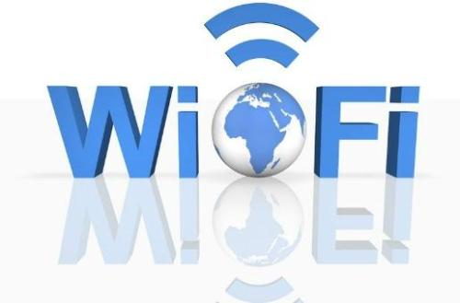
2.3 数据传输技术
2.3.2 数字信号的传输技术
在数据通信中，计算机等产生的信号是二进制数字信号，即“1”和“0”。若要在相应的信道中传输，需转换成适合传输的数字信号或模拟信号。数字信号在信道中的传输技术分为基带传输和频带传输两类。

Slide 33
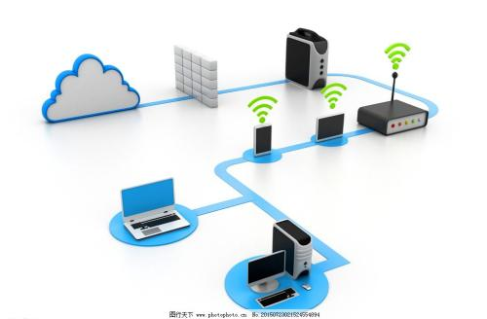
2.3 数据传输技术
1
基带传输
由计算机等直接发出的数字信号是一连串矩形电脉冲信号，包含直流、低频和高频等多种成分。在其频谱中，从零频开始到能量集中的一段频率范围称为基本频带，简称为基带。在线路上直接传输数字基带信号就称为基带传输。
基带传输中，发送端需要用编码器对数字信号进行编码，然后在接收端由译码器进行解码才能恢复发送端发送的数据。在实际应用中，常采用以下三种编码方法。

Slide 34
2.3 数据传输技术
1）非归零编码
非归零编码规定：用高电位表示“1”，低电位表示“0”。这种编码方法难以判断一个位的结束和另一个位的开始，需要同时发送同步时钟信号来保证发送方和接收方同步。假设要发送的二进制数据为10011101，则用非归零码编码后如图2-9（a）所示。
图2-9 常用二进制编码方法

Slide 35
2.3 数据传输技术
2）曼彻斯特编码
曼彻斯特编码是一种“自含时钟”的编码方法，其编码规则是在每个时钟周期内产生一次跳变，由高电位向低电位跳变时，代表“0”；由低电位向高电位跳变时，代表“1”，如图2-9（b）所示。
图2-9 常用二进制编码方法
这种编码的优点是收发双方可以根据自带的“时钟”信号来保持同步，无须专门传递同步信号的线路，因此这种编码方法通常用于局域网传输。

Slide 36
2.3 数据传输技术
3）差分曼彻斯特编码
差分曼彻斯特编码规定当前比特位的取值由开始的边界是否存在跳变而定，开始边界有跳变表示“0”，无跳变表示“1”，如图2-9（c）所示。每个比特位当中的跳变仅用作同步信号。
图2-9 常用二进制编码方法
基带传输是一种最简单的传输方式，它抗干扰能力强、成本低，但是由于基带信号含有从直流到高频的频率特性，传输时必须占用整个信道，因此通信信道利用率低。另外，基带传输信号衰减严重，传输的距离受到限制，因此常用于局域网。

Slide 37
2.3 数据传输技术
2
频带传输
在实现远距离通信时，最经常使用的仍然是普通的电话线。电话信道的带宽为3.1 kHz，只适用于传输音频范围300 Hz～3 400 Hz的模拟信号，不适用于直接传输频带很宽而且又集中在低频段的数字基带信号。因此必须将数字信号转换成模拟信号进行传输。
一般采用的方法是发送端在音频范围选择某一频率的正（余）弦波作为载波，用它寄载所要传输的数字信号，通过电话信道将其送至接收端；在接收端再将数字信号从载波上分离出来，恢复为原来的数字信号波形。这种利用模拟信道实现数字信号传输的方法称为频带传输。

Slide 38
2.3 数据传输技术
在频带传输中，由发送端将数字数据信号转换成模拟数据信号的过程称为调制，使用的调制设备称为调制器；在接收端把模拟数据信号还原为数字数据信号的过程称为解调，使用的设备称为解调器。同时具备调制和解调功能的设备称为“调制解调器”（Modem）。在实现全双工通信时，则要求收发两端都安装调制解调器，如图2-10所示。
图2-10 频带传输

Slide 39
2.3 数据传输技术
调制解调器（Modem），俗称“猫”，是在发送端通过调制将数字信号转换为模拟信号，而在接收端通过解调再将模拟信号转换为数字信号的一种装置。Modem有各种各样的分类方法，例如按照接入Internet的方式不同，可将Modem分为拨号Modem和专线Modem；又例如按照接口类型不同，可将Modem分为外置Modem、内置Modem、PC卡式移动Modem等。
知识库

Slide 40
2.3 数据传输技术
模拟信号传输的基础是载波，载波信号可以表示为：
其中，振幅A、角频率 、相位 是载波信号的三个可变参量，它们是正弦波的控制参数，也称为“调制参数”，它们的变化将对正弦载波的波形产生影响。为此，我们可以通过改变这三个参量来实现对数字数据的模拟信号的编码。
1）振幅键控（ASK）
ASK方式是指载波的幅度A随发送的数字信号而变化，以不同振幅表示二进制数字“1”和“0”，如图2-11（a）所示。这种方法实现简单，但抗干扰能力差，调制效率低。

Slide 41
2.3 数据传输技术
图2-11 数字数据的模拟信号编码

Slide 42

2.3 数据传输技术
2）移频键控（FSK）
FSK方式是指用两个靠近载波频率的不同频率 1和 2分别表示二进制数字“1”和“0”，如图2-11（b）所示。移频键控的电路简单，抗干扰能力强，但频带的利用率低。
3）移相键控（PSK）
PSK方式只是以载波的相位 变化来表示数据。在二相制情况下，二进制数字“0”和“1”分别用不同相位载波信号波形表示，如图2-11（c）和图2-11（d）所示。PSK电路实现较为复杂。

Slide 43
2.3 数据传输技术
模拟数据的数字编码是将连续的信号波形用有限个离散（不连续）的值近似代替的过程，其中最常用的方法就是脉冲编码调制（PCM）技术，简称脉码调制。PCM一般通过采样、量化和编码3个步骤实现。
（1）采样：将原信号波形的时间坐标按照固定的时间间隔离散化，以模拟数据的最大值（或平均值）作为样本，代替模拟数据在某一区间的值。
（2）量化：量化是指对采样得到的样本值按量化分级并取整。
（3）编码：将量化取整的样本值转换为相应的二进制编码。
知识库

Slide 44
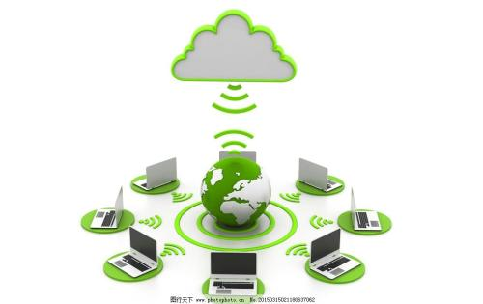
2.3 数据传输技术
2.3.3 多路复用技术
在同一介质上，同时传输多个有限带宽信号的方法，被称为多路复用（Multiplexing）。将多路复用技术引入通信系统，目的是充分利用通信线路的带宽，提高通信介质利用率。
多路复用技术可以分为频分多路复用、时分多路复用、波分多路复用和码分多路复用等多种形式，最常用的是频分多路复用和时分多路复用。
1
频分多路复用（Frequency Division Multiplexing，FDM）
任何信号只占据一个宽度有限的频率，而信道可被利用的频率要比一个信号的频率宽得多，因而可以利用频率分割的方式来实现信道的多路复用。

Slide 45
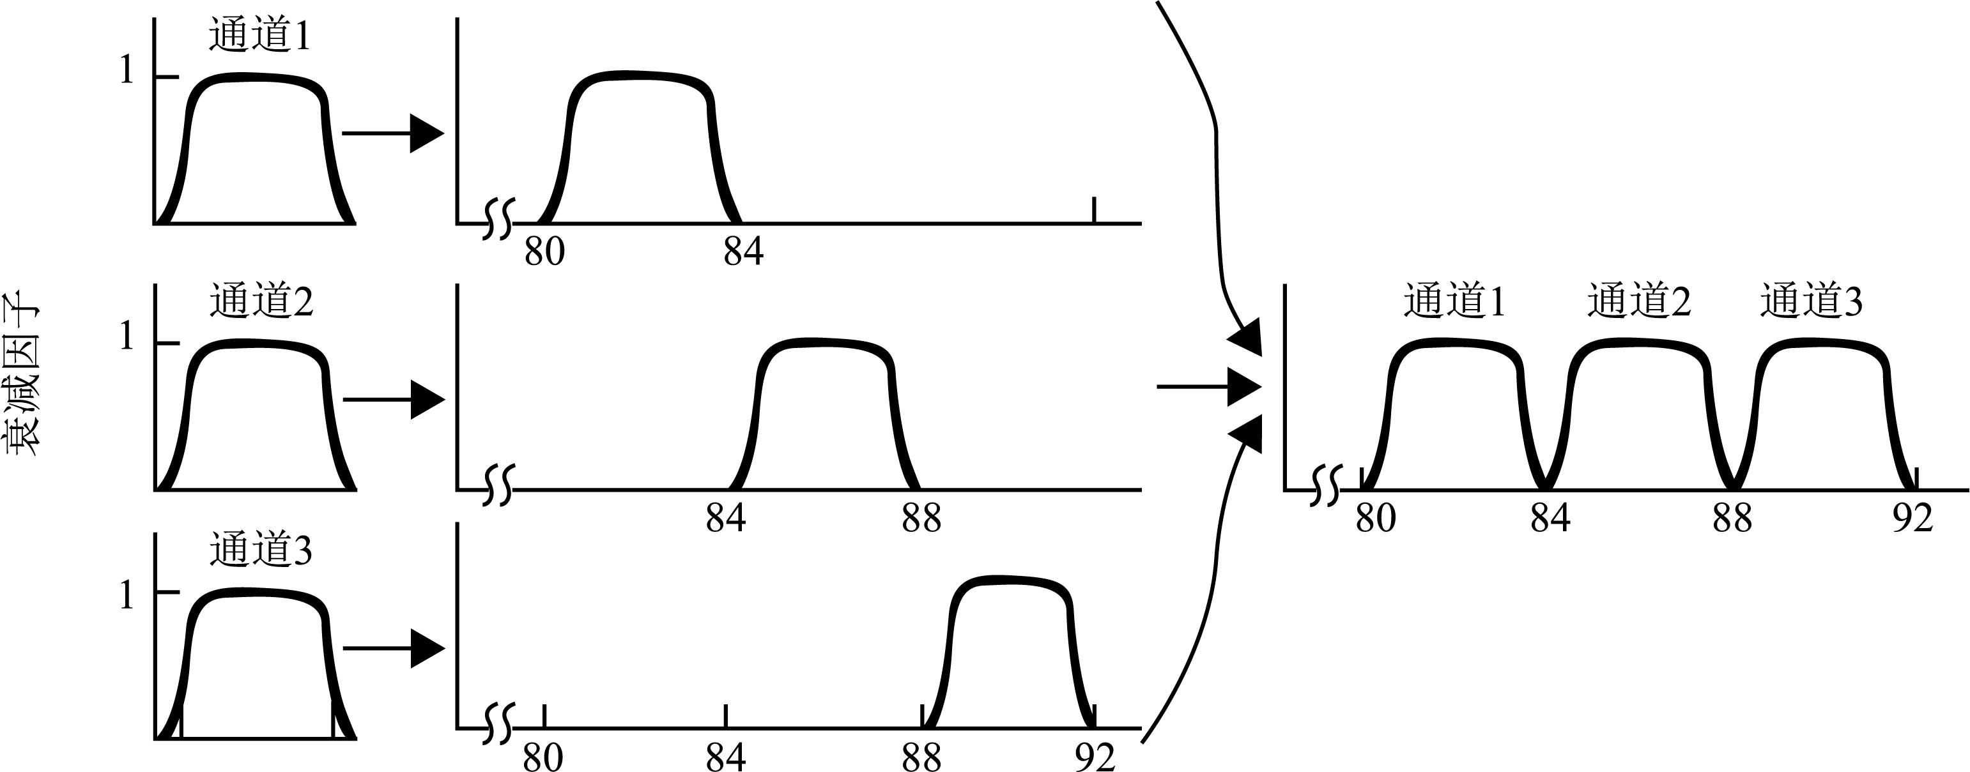
2.3 数据传输技术
频分多路复用是利用频率变换或调制的方法，将若干路信号搬移到频谱的不同位置，相邻两路的频谱之间留有一定的频率间隔，以防相互干扰，这样排列起来的信号就形成了一个频分多路复用信号。发送端将信号发送出去，接收端接收到信号后，再利用接收滤波器把各路信号区分开来。这种方法起源于电话系统，如图2-12所示。
图2-12 频分多路复用的电话系统

Slide 46
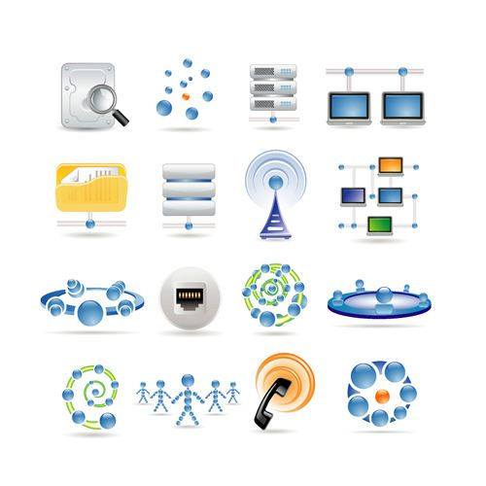
2.3 数据传输技术
所有电话信号的频带本来都是一样的，即标准频带0.3 KHz～3.4 KHz。利用频率变换，使每路电话信号占有4 KHz的带宽，然后将三路电话信号搬到频段的不同位置，就形成了一个带宽为12 KHz的频分多路复用信号。当信号到达接收端后，接收端就可以将各路电话信号用滤波器区分开。由此可见，信道的带宽越大，容纳的电话路数就会越多。随着通信信道质量的提高，在一个信道上同时传送的电话路数会越来越多。
频分多路复用主要用于宽带模拟线路中，最典型的是有线电视系统。

Slide 47
2.3 数据传输技术
2
时分多路复用（Time Division Multiplexing，TDM）
时分复用是利用时间分隔方式来实现多路复用的，它将一个传送周期划分为多个时间间隔，让多路信号分别在不同的时间间隔内传送。对于数字通信系统主干网的复用采用的就是时分多路复用技术。

Slide 48
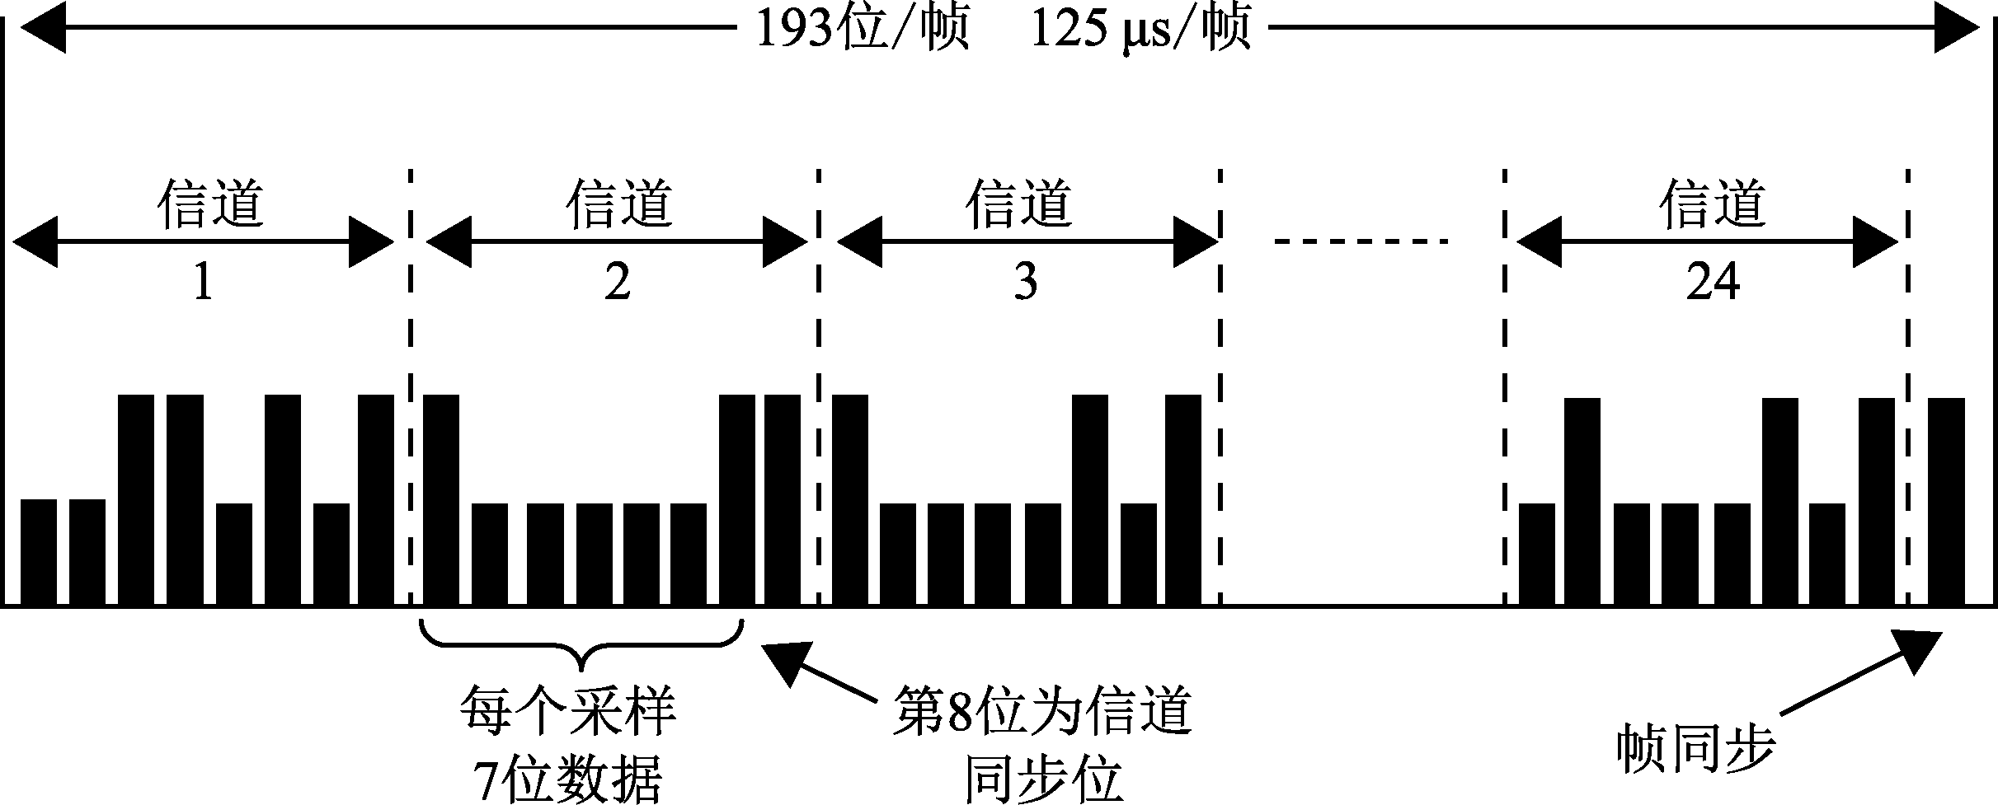
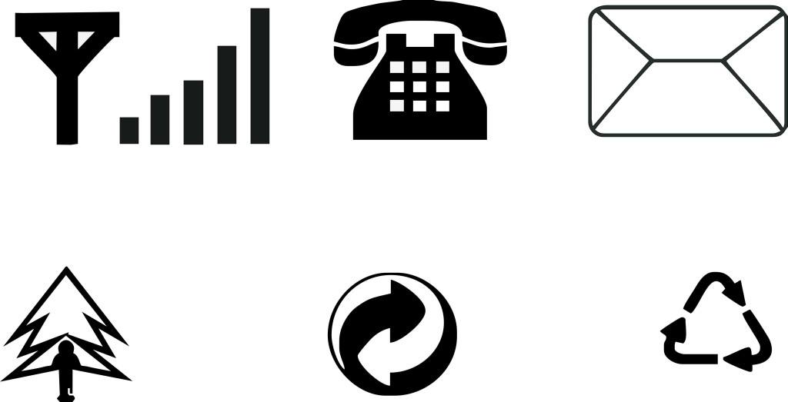
2.3 数据传输技术
我们以电话系统为例来说明时分多路复用的工作原理。对于带宽为4 kHz的电话信号，每秒采样8 000次就可以完全不失真地恢复出话音信号。假设每个采样点的值用8位二进制数来表示，因此一路电话所需要的数据传输率为8×8 000=64 Kbps。如果有24路电话信号，每路电话信号包含8位采样值，最后加上1位用于区分或同步每一次的采样间隔，这样在一个采样周期（125 µs）中主干线路共要传输24×8+1=193位二进制数据，即要求主干线路的数据传输率达到193 bits/125 µs=1.544 Mbps。因此我们可以利用了一条数据传输率为1.544 Mbps的信道就可以同时传输24路电话，如图2-13所示。
图2-13 数字电话系统的基群采样周期

Slide 49
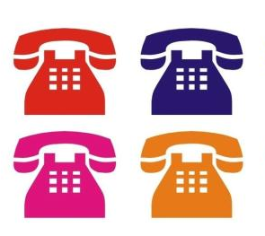
2.3 数据传输技术
这种24路电话复用一条1.544 Mbps主干线路被称为T1标准。时分复用的标准因国家和地区的不同存在着一些差异，如表2-1所示。在中国所采用的是E1标准。需要注意的是，表中的速率并不是整数倍关系，这是因为每多一级复用，都会增加一些诸如帧同步之类的额外开销。
表2-1 T1和E1系列多路复用标准
应用地区 |  | 一次群 | 二次群 | 三次群
北美 | 名称 | T1 | T2=T1×4 | T3=T2×7
 | 原始信道路数 | 24 | 96 | 672
 | 数据速率/Mbps | 1.544 | 6.312 | 44.736
欧洲及中国 | 名称 | E1 | E2=E1×4 | E3=E2×4
 | 原始信道路数 | 30 | 120 | 480
 | 数据速率/Mbps | 2.048 | 8.448 | 34.368

Slide 50
2.3 数据传输技术
3
波分多路复用（Wave Division Multiplexing，WDM）
波分多路复用技术是频率分割技术在光纤媒体中的应用，主要用于全光纤网组成的通信系统中。所谓波分多路复用是指在一根光纤上能同时传送多个波长不同的光载波的复用技术，它实质上是利用了光具有不同波长的特征。WDM技术的原理与FDM十分类似，不同的是它利用波分复用设备将不同信道的信号调制成不同波长的光，并复用到光纤信道上；在接收端，又采用波分设备分离不同波长的光。用于波分复用的设备，在通信系统的发送端和接收端分别称为分波器和合波器。
WDM技术使得光纤的传输能力成倍增加，也可以利用不同波长沿不同方向传输来实现单根光纤的双向传输。除WDM外，还有光频分多路复用（OFDM）、密集波分多路复用（DWDM）、光时分多路复用（OTDM）、光码分多路服用（OCDM）技术等。光纤的密集波分技术可极大地增加光纤信道的数量，从而充分利用光纤的潜在带宽，是今后计算机网络系统使用的重要技术。

Slide 51
2.3 数据传输技术
4
码分多路复用（Code Division Multiplexing，CDM）
CDM技术是一种用于移动通信系统的新技术，它的实现基础是微波扩频通信。扩频通信的特征是使用比发送的数据速率高许多倍的伪随机码对载荷数据的基带信号的频谱进行扩展，形成宽带低功率频谱密度的信号来发射。
CDM利用扩频通信中不同码型的扩频码之间的相关性为每个用户分配一个扩频编码，以区别不同的用户信号。发送端可用不同的扩频编码，分别向不同的接收端发送数据；同样，接收端进行相应的解码就可得到不同发送端送来的数据。CDM的特点是频率和时间资源均为共享。因此，在频率和时间资源紧缺的情况下，CDM技术将独具魅力，这也是CDM受到人们普遍关注的原因。

Slide 52
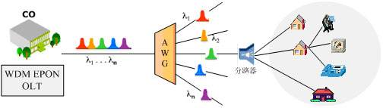
2.3 数据传输技术
FDM或WDM技术是以频段的不同来区分地址的，其特点是独占频段而共享时间。TDM则是共享频段而独占时间，相当于在同一频段内不同的相位上发送和接收信息，而频率资源共享。
提 示

Slide 53
2.4 数据交换技术
在实际网络中，节点通常采用部分连接的方式，不相邻节点之间的通信只能通过中转节点的转接来实现。这些中转的节点称为交换节点，它们并不处理流经的数据，只是简单地将数据从一个节点传送给另一个节点，直至到达目的地。数据交换技术就是用来解决资源子网中的节点如何通过通信子网实现数据交换问题的。
通常使用的数据交换技术有3种：电路（线路）交换、报文交换和分组交换。
2.4.1 电路交换
在电话系统中，当用户进行拨号时，电话系统中的交换机（Telephone Switch）在呼叫者的电话与接收者的电话之间建立了一条实际的物理线路，通话便建立起来；此后两端的电话一直使用该专用线路，直到通话结束才能拆除该线路。电话系统中用到的这种交换方式叫做电路交换（Circuit Switching）技术。

Slide 54
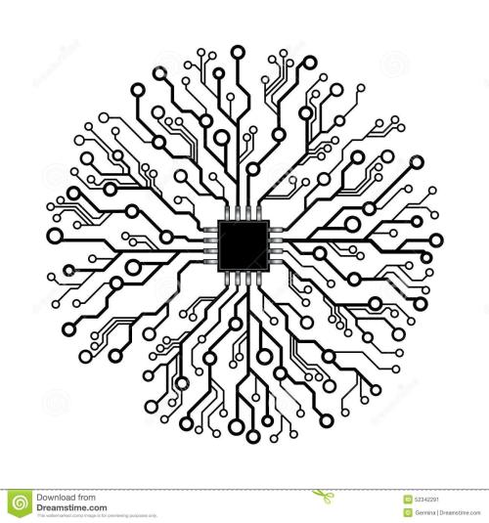
2.4 数据交换技术
电路交换技术的通信过程包括线路建立、数据传输和线路释放3个过程。在数据开始传输之前，呼叫信号必须经过若干个交换机，得到各交换机的认可，并最终传到被呼叫方。这个过程常常需要10秒甚至更长的时间。对于许多应用（如商店信用卡确认）来说，过长的电路建立时间是不合适的。另外，在电路交换系统中，物理线路的带宽是预先分配好的。对于已经预先分配好的线路，即使通信双方都没有数据要交换，线路带宽也不能为其他用户所使用，从而造成带宽的浪费。
虽然电路交换技术存在上述缺点，但它有两个明显的优点，第一是传输延迟小，唯一的延迟是物理信号的传播延迟，因为一旦建立物理连接，便不再需要交换开销；第二是一旦线路建立，通信双方便独享该物理线路，不会与其他通信发生冲突。

Slide 55
2.4 数据交换技术
2.4.2 报文交换
报文交换（Message Switching）属于存储转发式交换，事先并不建立物理电路，当发送方有数据要发送时，它将要发送的数据当做一个整体交给中间交换设备，中间交换设备先将报文存储起来，然后选择一条合适的空闲输出线将数据转发给下一个交换设备，如此循环往复直至将数据发送到目的节点。采用这种技术的网络就是存储转发网络。
在报文交换中，一般不限制报文的大小，这就要求网络中的各个中间节点必须使用磁盘等外设来缓存较大的数据块。同时某一块数据可能会长时间占用线路，导致报文在中间结点的延迟非常大（一个报文在每个节点的延迟时间等于接收整个报文的时间加上该报文在结点等待输出线路所需的排队延迟时间），这使得报文交换不适合交互式数据通信。为了解决上述问题又引入了分组交换技术。

Slide 56

2.4 数据交换技术
2.4.3 分组交换
分组交换（Packet Switching）又称为包交换，是报文交换技术的改进，与报文交换同属于存储转发式交换。在分组交换中，用户的数据被划分成一个个大小相同的分组（packet），这些分组被称为“包”。这些“包”可以被缓存在交换设备的内存而不是磁盘中，通过不同的线路到达同一目的地。由于分组交换能够保证任何用户都不能长时间独占传输线路，因而它非常适合于交互式通信。
在分组交换中，根据传输控制协议和传输路径不同，可将其分为两种方式：数据报分组交换和虚电路分组交换。

Slide 57
2.4 数据交换技术
1
数据报分组交换
在该方式中，每个数据分组又称为数据报。发送方将数据报按顺序发送，每个数据报在传输过程中按照不同的路径到达目的地，因此接收方接到的数据报的顺序与发送顺序是不同的，接收方还需要按照报文的分组顺序将这些数据报组合成完整的数据。
2
虚电路分组交换
虚电路方式是将数据报方式与电路交换方式结合起来，在发送数据分组之前，首先在发送方和接收方之间建立一条通路。通路建立后，数据分组将依次沿此路径进行传输。因此，接收方接到的数据分组的顺序与发送顺序是相同的。
但是与电路交换不同的是，虚电路方式建立的通路不是一条专用的物理线路，而只是一条路径，因此被称为“虚电路”。数据分组经过时，路径中的每个结点还是需要存储数据并等待列队输出。

Slide 58

2.4 数据交换技术
2.4.4 三种交换技术的比较
电路交换技术、报文交换技术和分组交换技术的比较如图2-14所示。
（a）电路交换 （b）报文交换 （c）分组交换
图2-14 三种交换技术的比较

Slide 59

2.4 数据交换技术
比较图2-14（b）和图2-14（c），可以看到：在具有多个分组的报文中，分组交换中的中间交换设备在接收第二个分组之前，就可以转发已经接收到的第一个分组，即各个分组可以同时在各个结点对之间传送，这样就减少了传输延迟，提高了网络的吞吐量。
分组交换除吞吐量较高外，还提供了一定程度的差错检测和代码转换能力。因此，计算机网络常常使用分组交换技术，偶尔才使用电路交换技术，但决不会使用报文交换技术。当然，分组交换也存在许多问题，比如拥塞、报文分片和重组。

Slide 60
2.4 数据交换技术
电路交换和分组交换两种技术有许多不同之处，主要体现在以下3个方面：
信道带宽的分配方式不同
电路交换中信道带宽是静态分配的，而分组交换中信道带宽是动态分配的。在电路交换中已分配的信道带宽未使用时都会被浪费掉。而在分组交换中，这些未使用的信道带宽可以被其他分组所利用，从而提高了信道的利用率。
收发双方的传输要求不同
电路交换是完全透明的，发送方和接收方可以使用物理线路支持范围内的任何速率、任意帧格式来进行数据通信。而在分组交换中，发送方和接收方必须按一定的数据速率和帧格式进行通信。
计费方法
不同
在电路交换中，通信双方是独占信道带宽的，因此通信费用取决于通话时间和距离，而与通话量无关。而在分组交换中，通信费用主要按通信流量（如字节数）来计算，适当考虑通话时间和距离。因特网电话（Internet Phone）就是使用分组交换技术的一种新型通信方式，它的通话费远远低于传统电话。

Slide 61

2.5 差错控制技术
数据在信道上传输的过程中，由于线路热噪声的影响、信号的衰减、相邻线路间的串扰和外界的干扰等各种原因，不可避免地会造成接收的数据和发送的数据不一致，这种现象称为传输差错，简称差错。
2.5.1 产生差错的原因
差错主要是由外界的干扰引起的。外界的干扰也称为噪声干扰，噪声主要有热噪声和冲击噪声两种。
（1）热噪声是传输电路中的电子热运动产生的，它的特点是：持续存在，幅值较小，幅度较均匀且与频率无关，但频带很宽，具有随机性。由热噪声引起的差错是随机差错。

Slide 62

2.5 差错控制技术
（2）冲击噪声是由外界干扰造成的。与热噪声相比，冲击噪声的幅度很大，持续时间短。这类噪声可以搏击相邻的多位数据位，从而导致更多的差错。冲击噪声是网络数据传输中引起传输差错的主要原因。由冲击噪声引起的传输差错是突发差错。
在通信过程中产生的差错是由随机差错和突发差错共同构成的。此外，信号的幅度衰减、传播的速率改变、相邻两通条线路的串音等因素也会引起传输差错。

Slide 63

2.5 差错控制技术
2.5.2 差错控制编码
要提高传输质量，一是要改善传输信道的传输特性；二是采取差错控制技术，检测和纠正数据通信中可能出现的差错，以保证数据传输的正确性。
最常用的差错控制方法是差错控制编码，即在发送的报文中附加校验码，接收方检测到有差错的报文后进行纠错。常用的校验码有奇偶校验码和循环冗余码。

Slide 64
2.5 差错控制技术
1
奇偶校验码
奇偶校验码是最简单的校验码，其编码规则是：先将要传送的数据码元分组，并在每组数据后面附加一位冗余位，即校验位，使分组中包括冗余位在内的数据码元中“1”的个数保持为奇数（奇校验）或偶数（偶校验）。在接收端按照同样的规则进行检查，只有“1”的个数仍符合原定的规则才认为传输正确，否则认为传输出错。
例如，传输数据为“1010010”，采用奇校验时附加位为“0”，因此传输数据变为“10100100”。如果接收端收到的数据中有一位出错（如10110100），此时奇校验就可以检查出错误。但是若接收到收到的数据中有两位出错（如01100100），此时奇校验就无法检查出错误。因此，奇偶校验一般只能用于通信要求较低的环境，且只能检测错误，无法确认错误位置及纠正错误。
在实际数据传输中，所采用的奇偶校验码分为垂直奇偶校验、水平奇偶校验和水平垂直奇偶校验3种。

Slide 65

2.5 差错控制技术
2
循环冗余码（Cyclic Redundancy Code，CRC）
循环冗余码（Cyclic Redundancy Code，CRC），又称为多项式码，是使用最广泛且检错能力很强的一种检错码。CRC的工作方法是在发送端产生一个冗余码，附加在信息位后面一起发送到接收端，接收端收到信息后按照与发送端形成循环冗余码同样的算法进行校验，如果发现错误，则通知发送端重发。
CRC将整个数据块当做一串连续的二进制数据，把各位看成是一个多项式的系数，则该数据块就和一个n次多项式M(X)相对应。例如，信息码1101表示为多项式为
M(X)=X ³+X ²+X ⁰。

Slide 66

2.5 差错控制技术
CRC在发送端编码和接收端校验时，可以利用事先约定的生成多项式G(X)来计算冗余码。CRC中使用的生成多项式由协议规定，目前国际标准中常用的G(X)包括以下几种：
CRC-12： G(X)=X ¹²+X ¹¹+X ³+X ²+X+1
CRC-16： G(X)=X ¹⁶+X ¹⁵+X ²+1
CRC-CCITT ：G(X)=X ¹⁶+X ¹²+X ⁵+1
CRC-32 ： G(X)=X ³²+X ²⁶+X ²²+X ¹⁶+X ¹²+X ¹¹+X ¹⁰+X ⁸+X ⁷+X ⁵+X ⁴+X ²+X+1

Slide 67
2.5 差错控制技术
（1）将数据块转换为相应的多项式M(X)，并在后面附加r个“0”，得到一个新的多项式M’(X)。
（2）用模2除法求M’(X)/ G(X)的余数，此余数就是冗余码。
（3）将冗余码附加在原信息位后面即为最终要发送的信息码。
CRC编码步骤如下：（设r为生成多项式G(X)的阶）

Slide 68
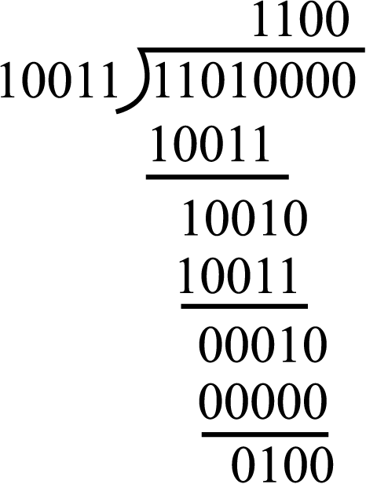
2.5 差错控制技术
例如，假设准备发送的数据信息码为1101，生成多项式采用G(X)=X⁴+X+1，计算使用CRC后最终发送的信息码。
解
（1）将原信息码转化为多项式M(X)=1101，r=4，因此M’(X)=11010000。
（2）G(X)=10011，用模2除法求M’(X)/ G(X)的余数（即冗余码）为：

Slide 69
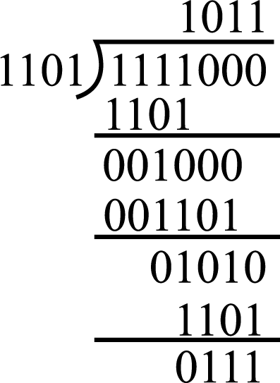
2.5 差错控制技术
解
（3）将冗余码0100直接附加在M(X)后面，可得到最终要发送的信息码为11010100。
模2运算是指按位模2加减为基础的四则运算，包括模2加、模2减、模2乘、模2除。模2运算中每一位计算的结果不影响其他位，即“加不进位，减不借位”。模2加减的运算规则是：两数相同则结果为0，两数不同则结果为1，等同于“异或”运算。模2除与算数除法类似，但每一位除的结果不影响其他位，例如：
知识库

Slide 70
2.5 差错控制技术
数据通信技术是计算机网络的基础，而数据通信是指在不同的计算机之间传送表示字符、数字、语音、图像的二进制代码的过程。数据通信是通过数据通信系统来实现的，一个完整的数据通信系统一般由信源、信号变换器、通信信道、信宿等构成。数据通信系统的主要技术指标包括信道带宽、波特率、比特率、误码率等。
数据通信可分为并行传输和串行传输；还可以按照信号传送方向与时间的关系分为3种：单工通信、半双工通信和全双工通信。在单工通信方式中，信号只能向一个方向传输；在半双工通信中，信号可以双向传送，但是同一时间只能向一个方向传送；在全双工方式中，信号可以同时双向传送。
小结

Slide 71
2.5 差错控制技术
数据通信中同步技术是解决通信的收发双方在时间基准上保持一致的问题。数据通信的同步主要包括异步传输和同步传输，同步传输又分为面向字符的同步和面向位的同步。
数字信号在信道中的传输技术分为基带传输和频带传输两种。在基带传输中，常采用非归零编码、曼彻斯特编码和差分曼彻斯特编码方式；在频带传输中，常采用振幅键控、移频键控、移相键控来实现对数字数据的模拟信号编码。
为了充分利用通信线路的带宽，提高通信介质利用率，可采用多路复用技术。最常用的复用技术是频分多路复用和时分多路复用。
数据交换技术是用来解决资源子网中的两台计算机如何通过通信子网实现数据交换问题的。通常使用的数据交换技术有3种：电路交换、报文交换和分组交换。
差错的控制方法是在发送的报文中附加校验码，接收方检测到有差错的报文后进行丢弃或纠错。常用的校验码有奇偶校验码和循环冗余码。

Slide 72
THANKS

